Slide 1
TRƯỜNG ĐẠI HỌC CNTT KHOA KHOA HỌC VÀ KĨ THUẬT THÔNG TIN
PHÂN TÍCH DỮ LIỆU TITANIC
Nhóm #21:
Nguyễn Huỳnh Bảo Quốc - 20520292
Châu Đức Hiệp - 20520499

Slide 2


Giới thiệu thành viên
Nguyễn Huỳnh Bảo Quốc
Châu Đức Hiệp

Slide 3
TABLE OF CONTENTS
01
03
Giới thiệu
Kết quả
02
04
Nội dung
Demo

Slide 4
01
GIỚI THIỆU

Slide 5
Giới thiệu
Mục tiêu
Kết quả
Trong bài thuyết trình này, chúng em sẽ trình bày quá trình sử dụng các thuật toán máy học để phân tích và trích xuất thông tin hữu ích từ tập dữ liệu Titanic. Dữ liệu được lấy từ Kaggle - tập dữ liệu Titanic: Titanic - Machine Learning from Disaster | Kaggle
Mục tiêu chính là để hiểu rõ hơn về quy trình tiền xử lý dữ liệu và phân tích dữ liệu.
Chúng em muốn đánh giá các yếu tố ảnh hưởng đến tỷ lệ sống sót của hành khách trên tàu Titanic.
Sử dụng mô hình máy học để dự đoán xem một hành khách có sống sót hay không dựa trên một số thuộc tính nhất định
Sử dụng Python và các thư viện liên quan với pandas, numpy, scikit-learn, etc để tiền xử lý và phân tích dữ liệu
Mong muốn qua quá trình phân tích này, chúng em có thể hiểu rõ hơn về quy trình phân tích dữ liệu và xây dựng mô hình máy học.
Chúng em hy vọng xây dựng được một mô hình dự đoán với độ chính xác cao.
Cuối cùng, chúng em muốn nhận biết được những yếu tố quan trọng ảnh hưởng đến tỷ lệ sống sót trên tàu Titanic.

Slide 6
02
NỘI DUNG

Slide 7
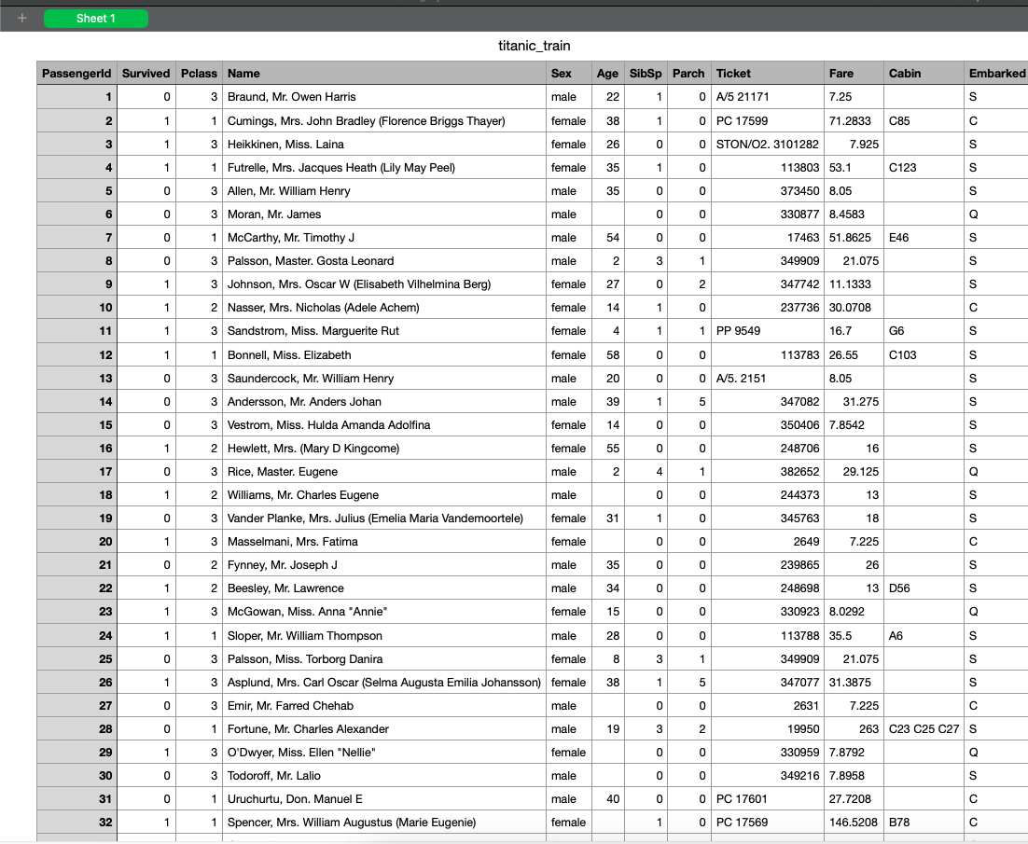
Nguồn dữ liệu:
Dữ liệu được lấy từ trang Kaggle, một nền tảng chuyên về việc cung cấp tập dữ liệu cho mục đích học thuật và nghiên cứu.
Liên kết tới tập dữ liệu:
https://www.kaggle.com/competitions/titanic/data?select=train.csv
Nguồn dữ liệu:
Tập dữ liệu bao gồm thông tin về 891 hành khách trên tàu Titanic.
Mỗi hành khách được mô tả thông qua các thuộc tính như 'Age', 'Sex', 'Pclass', 'Fare', 'Embarked’, v.v.

Slide 8
Phân Tích và Dự Đoán Sống Sót Từ Dữ Liệu Titanic
- Xử Lý Dữ Liệu:
Tiền xử lý dữ liệu bằng cách điền vào giá trị thiếu, mã hóa dữ liệu phân loại, và tạo các thuộc tính mới.

Slide 9
STT | Xử lý | Mô tả chi tiết | Công cụ | Thời gian
1 | Tổng hợp dữ liệu | Đọc dữ liệu từ file csv | MS Excel, Python | 13:10 24/04/2023
2 | Kiểm tra dữ liệu | Kiểu tra dữ liệu null: cột Age, Cabin, Embraked bị null. | Python | 19:47 24/04/2023
3 | Lọc dữ liệu | Kiểm tra các dữ liệu ở cột Age, Cabin, Embraked bị null có ảnh hưởng đến quá trình phân tích không | Python | 20:06 24/04/2023
4 | Xử lý dữ liệu để phân tích | Cột Age: lấy tuổi trung vị của mỗi Pclass, sau đó fill các dữ liệu tuổi bị null. | Python, MS Excel | 20:10 24/04/2023
5 | Lọc dữ liệu | Kiểu tra dữ liệu null: cột Cabin, Embraked bị null. Cột Age đã hết null | Python, MS Excel | 20:15 24/04/2023
6 | Xóa dữ liệu | Xoá cột Cabin vì có quá nhiều dữ liệu bị null sẽ ảnh hưởng đến quá trình phân tích. Xoá 2 dòng có dữ liệu Embarked bị null. | Python, MS Excel | 21:02 24/04/2023
7 | Kiểm tra kiểu dữ liệu, chuyển kiểu dữ liệu | Chuyển kiểu dữ liệu của cột Age từ float64 sang int | Python, MS Excel | 17:00 25/04/2023

Slide 10
D. Huấn luyện và đánh giá mô hình (Mô hình Kmeans)
Dữ liệu đã được chia thành tập huấn luyện và tập kiểm thử với tỷ lệ 80:20.
Mô hình KMeans với 2 cụm đã được huấn luyện trên tập huấn luyện.
Tâm của 2 cụm được xác định sau khi mô hình được huấn luyện.
Confusion matrix và báo cáo phân loại đã được tạo ra để đánh giá hiệu suất của mô hình.
Độ chính xác trung bình của mô hình trên tập huấn luyện là 0.35, cho thấy mô hình có thể cần được tinh chỉnh thêm để cải thiện hiệu suất.

Slide 11
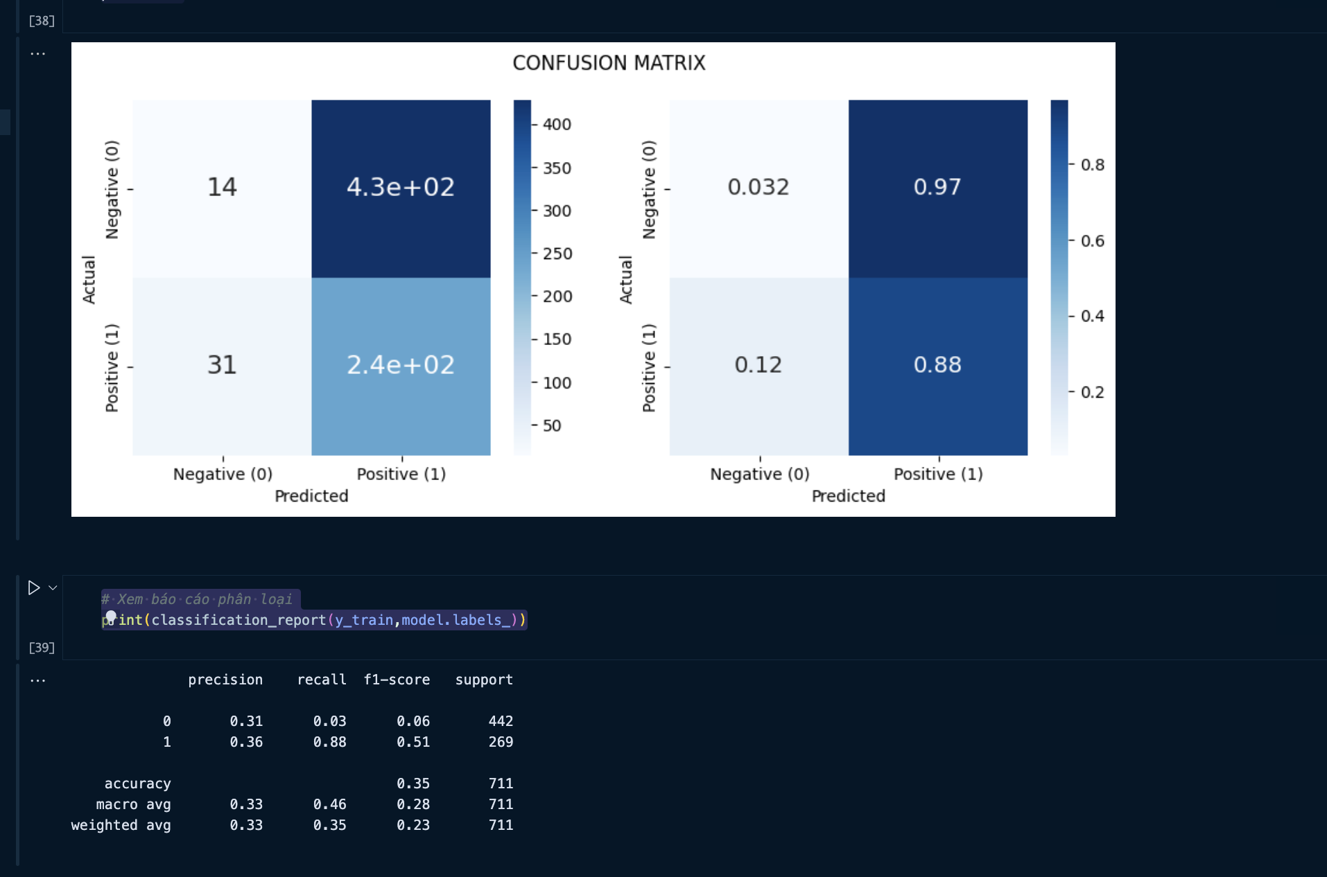
D. Huấn luyện và đánh giá mô hình (Mô hình Kmeans)

Slide 12
D. Huấn luyện và đánh giá mô hình (Logistic Regrestion)
Chúng ta đã sử dụng kỹ thuật SMOTE để giải quyết vấn đề mất cân bằng trong tập dữ liệu.
Dưới đây là các confusion matrix được tính trước và sau khi loại bỏ các cột "PARCH" và "SIPSP":

Slide 13
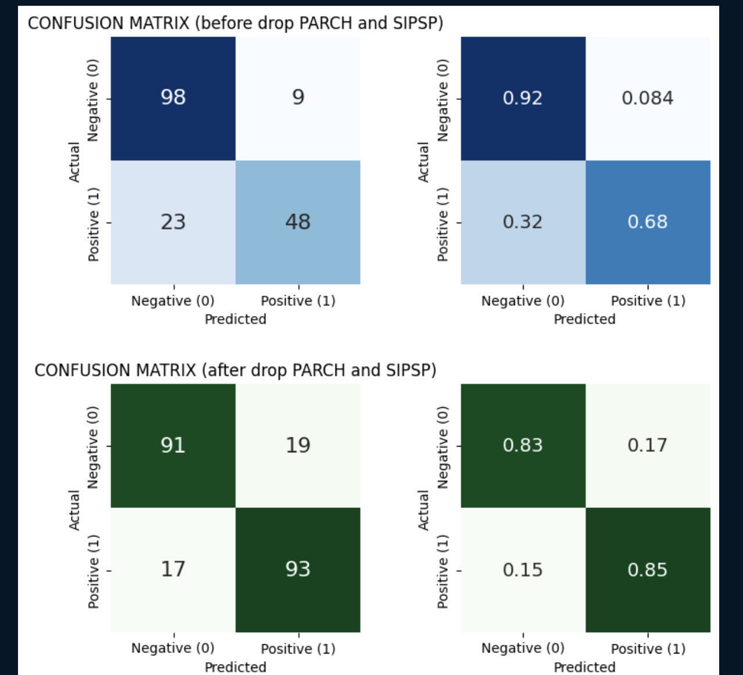
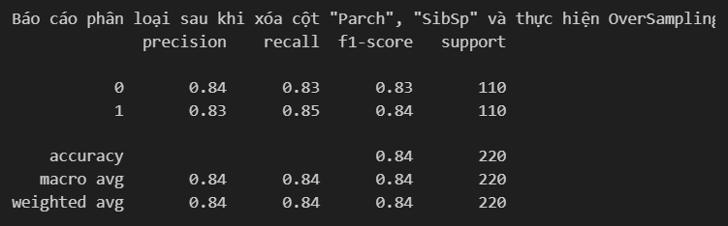
D. Huấn luyện và đánh giá mô hình (Logistic Regrestion)

Slide 14
D. Huấn luyện và đánh giá mô hình (So sánh hai mô hình)
Kết luận:
Mô hình K-Means sau khi huấn luyện cho ra lỗi loại 1 khá thấp nhưng lỗi loại 2 rất cao, dẫn đến prediction và F1-score rất thấp, ảnh hưởng xấu đến quá trình phân loại.
Tuy phân loại gom cụm của K-means khá phù hợp với các bài toán nhiều dữ liệu tương quan, tuy nhiên kết quả cho ra không được gán nhãn nên cần xem xét độ tương quan giữa các trường để cho ra dự đoán chính xác.
Mô hình Logistic Regression cho ra lỗi loại 1 cao hơn mô hình K-Means tuy nhiên lỗi loại 2 cũng không quá vượt mức và accuracy-score khá tốt(0.82), phù hợp cho quá trình dự đoán.

Slide 15
E. Giới Thiệu Các Chức Năng Hài Lòng Nhất Đã Xây Dựng
- Tiền xử lý dữ liệu:
Tiến hành điền vào giá trị tuổi thiếu dựa vào trung vị tuổi của mỗi lớp hành khách (Pclass).
Mã hóa dữ liệu phân loại như giới tính và nơi lên tàu (Embarked).
- Dự đoán sống sót:
Sử dụng mô hình Logistic Regression đã được huấn luyện để dự đoán xem hành khách có sống sót hay không.

Slide 16
03
KẾT QUẢ

Slide 17
A. Kết Quả Đạt Được:
- Xử lý dữ liệu:
Hoàn thành tiền xử lý dữ liệu, bao gồm việc điền vào giá trị thiếu, mã hóa dữ liệu phân loại, và tạo các thuộc tính mới.
- Đưa ra được các kết quả
- Huấn luyện và dự đoán:
Huấn luyện mô hình sử dụng thuật toán Logistic Regression.
Dự đoán khả năng sống sót của hành khách trên tàu Titanic.
- Đánh giá:
Đánh giá độ chính xác của các mô hình. Logistic Regression cho thấy kết quả tốt nhất với độ chính xác khoảng 80%.

Slide 18
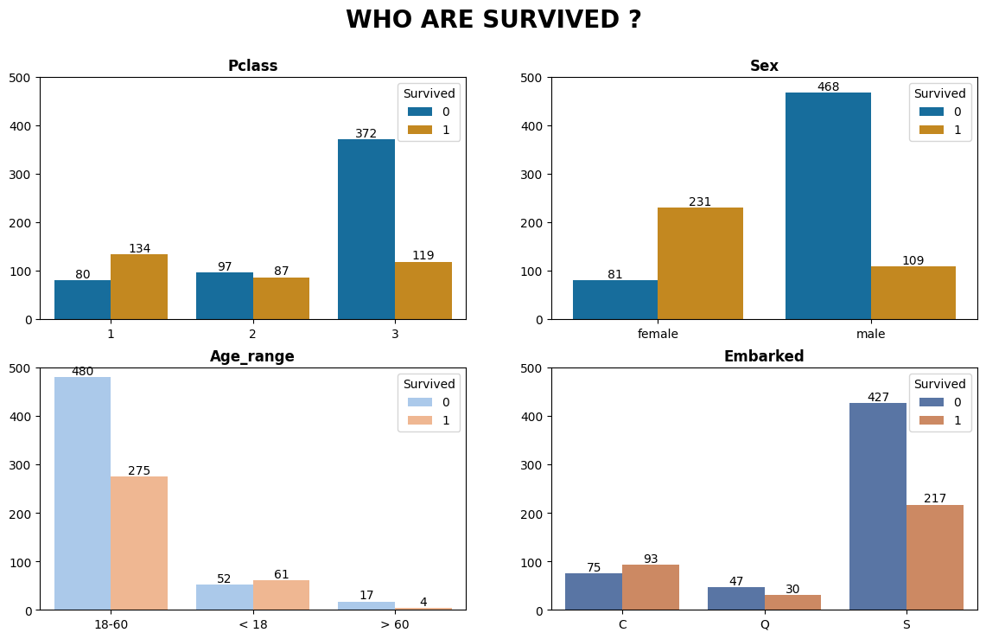
*Kết luận: Những hành khách có khả năng sống sót cao nhất sau sự kiện Titanic là những người thuộc nhóm sau:
=> Phụ nữ
=> Trẻ em
=> Người đi hạng thương gia

Slide 19
B. Hạn Chế và Hướng Phát Triển:
- Hạn chế:
Mặc dù mô hình Logistic Regression cho kết quả tốt nhất, tuy nhiên độ chính xác 80% vẫn chưa đủ cao. Có thể có một số yếu tố quan trọng chưa được xem xét trong mô hình.
- Hướng phát triển:
Cải tiến mô hình bằng cách tìm hiểu và áp dụng thêm các thuật toán máy học khác.
Thử nghiệm và tối ưu hóa các tham số của mô hình để cải thiện hiệu suất.
Xây dựng một hệ thống giới thiệu chức năng tùy chỉnh dựa trên dữ liệu hành khách.

Slide 20
04
DEMO

Slide 21
THANKS!

